Slide 1
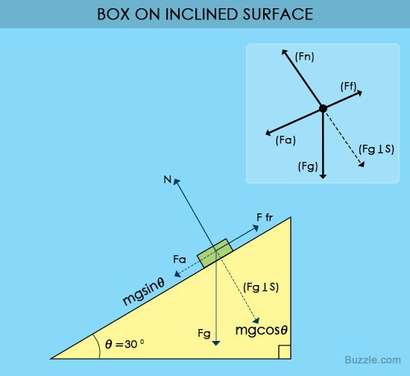
4-9مركّبات المتّجهات

Slide 2
4-10يحلل القوى الى مركبات متعامدة ويستخدمها في العمليات الحسابية
4-3 يمثل أنواع مختلفة من القوى في مخططات القوة للجسم الحر ويفسرها
معاير النجاح

Slide 3
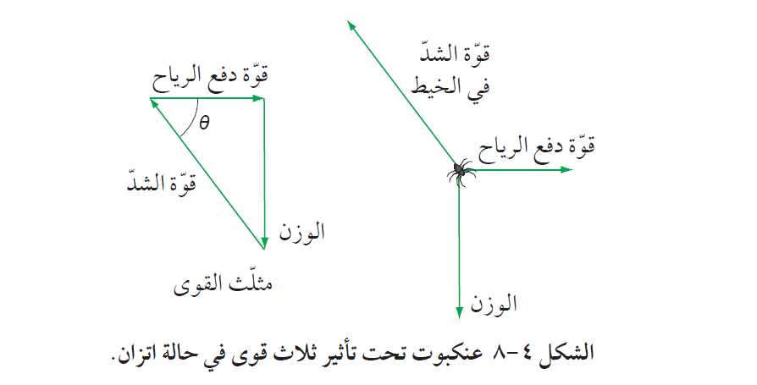
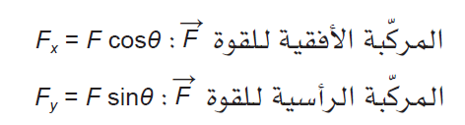
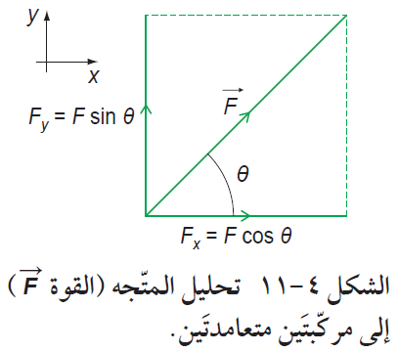

بالعودة إلى الشكل العنكبوت في حالة اتّزان، فعلى الرغم من تأثير ثلاث قوى عليه،
إلاّ أنه إذا فكّرنا في قوةالشدّ في الخيط يتبيّن أنّ لها تأثيرَين هما:
- قوة الشدّ إلى الأعلى لمواجهة تأثير الجاذبية إلى الأسفل.
- قوة الشدّ إلى اليسار لمواجهة تأثير الرياح.
$$θ$$
محصلة القوى في الاتجاه الرأسي = صفر
محصلة القوى في الاتجاه الافقي = صفر

Slide 4
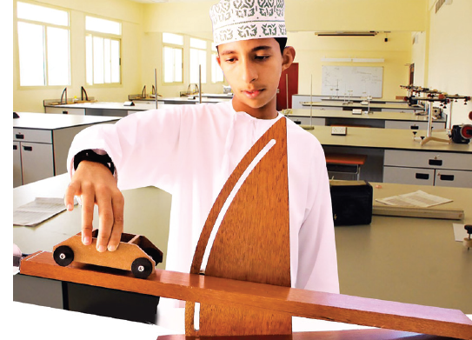
الاستفادة من المركبات
عندما تنطلق العربة المبيّنة في الصورة فإنها تتسارع إلى أسفل المنحدر، ويحدث هذا بسبب وزن العربة،
حيث يؤثر وزنها رأسيًا نحو الأسفل، إلّا أن الوزن بحدّ ذاته ليس هو المسؤول وحده عن الحركة، إنما مركّبته الموازية للمنحدر هي التي تشد العربة إلى أسفله،
وبحساب مركّبة وزن العربة الموازية للمنحدر يمكننا تحديد تسارعها.

Slide 5
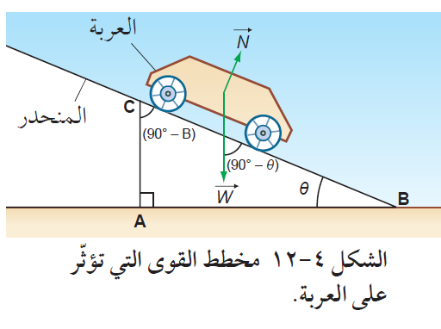


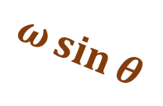


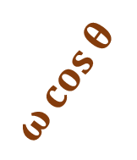
$$ω\sin{θ}$$
$$θ$$
محصلة القوى في الاتجاه الرأسي = صفر
N=
محصلة القوى في الاتجاه الافقي =
$$ω\cos{θ}$$
$$ω\cos{θ}$$
$$ω\sin{θ}$$

Slide 6


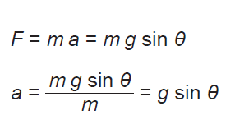
تغيير الميل:
إذا زاد الطالب في ميل المنحدر، فستتحرك العربة إلى أسفل المنحدر بتسارع أكبر، وذلك لأنه زاد مقدار الزاوية θ فلذلك ستزداد قيمة مركّبة(W ) الموازية باتجاه أسفل المنحدر.
الآن يمكننا حساب تسارع العربة.
إذا كانت كتلة العربة(m ) فإن وزنها هو .(mg ) إذًا، القوة (F) التي تجعلها تتسارع
إلى أسفل المنحدر مقدارها:
ولأن لدينا من قانون نيوتن الثاني للكتلة الثابتة أن فإنه يمكن الحصول على مقدار تسارع العربة (a ) من خلال
العلاقة :
Notes:
١1

Slide 7
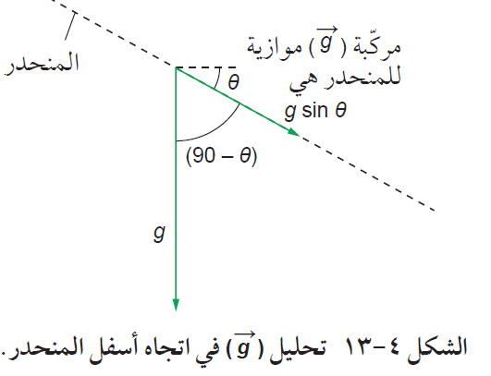
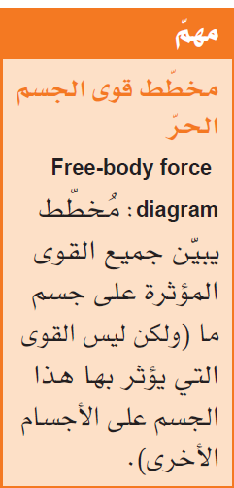
إن تسارع العربة سيكون مركّبة ( (g الموازية للمنحدر (، فكلما كان المنحدر أكثر ميلاً، زادت قيمة sin θ وبالتالي فإن تسارع العربة يزداد.

Slide 8

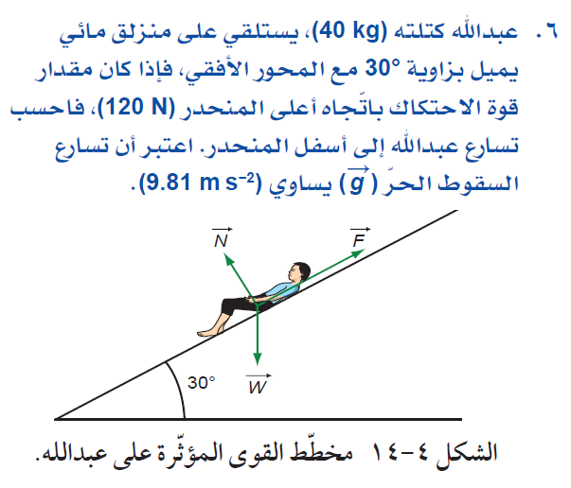

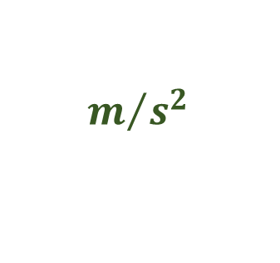




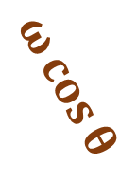

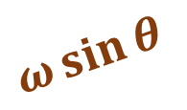

$$\vec{F}=ma$$
$$ω\sin{θ}−\vec{F}=ma$$
$$mg\sin{θ}−\vec{F}=ma$$
$$40 x9.8\sin{30}−120=40a$$
$$196−120=40a$$
$$76=40a$$
$$ω\sin{θ}$$
$$θ$$
$$ω\cos{θ}$$
$$a=1.9$$
$$m/{s^{2}}$$

Slide 9
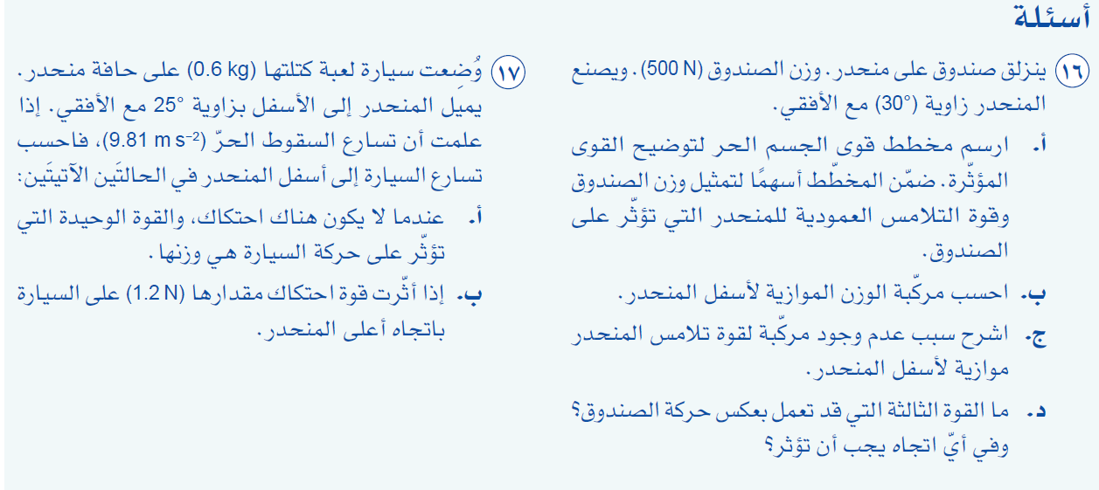
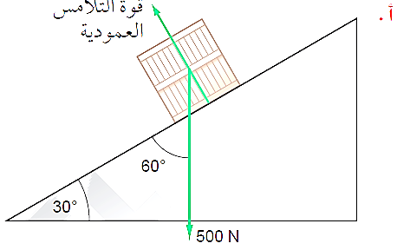
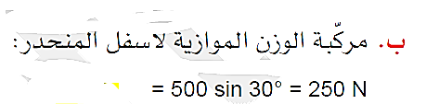
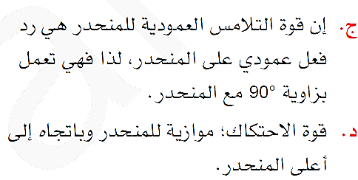
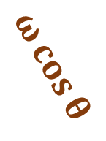
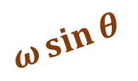

$$ω\sin{θ}$$
$$θ$$
$$ω\cos{θ}$$

Slide 10
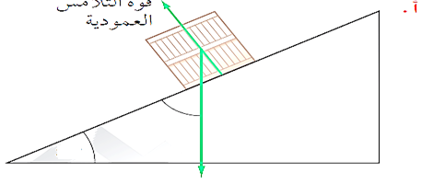
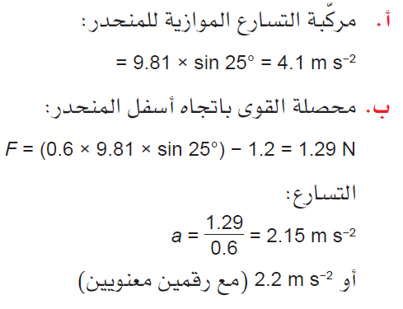


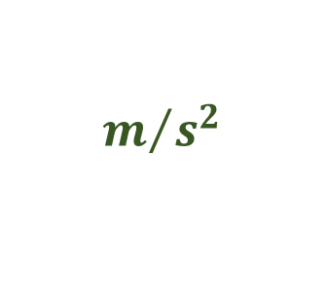

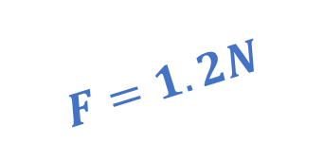

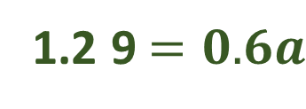

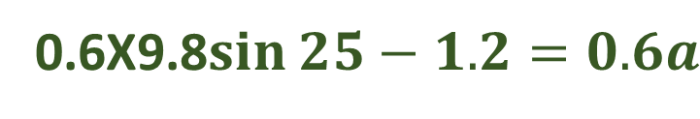
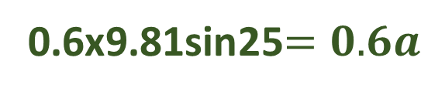
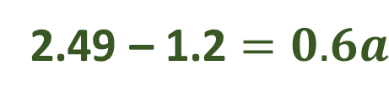

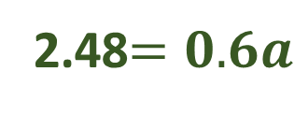
$$F=1.2N$$
$$ω\sin{θ}$$
$$θ$$
$$ω\cos{θ}$$
W
$$\vec{F}=ma$$
$$\vec{F}=ma$$
$$ω\sin{θ}−\vec{F}=ma$$
$$ω\sin{θ}=ma$$
0.6X9.8$\sin{25}−1.2=0.6a$
$$mg\sin{θ}=ma$$
2.49 – 1.2 $=0.6a$
0.6x9.81sin25$=0.6a$
1.2 9$=0.6a$
2.48$=0.6a$
a= 4.14
$$m/{s^{2}}$$
a= 2.15 =2.2
$$m/{s^{2}}$$

